Slide 1
Universidad Autónoma de de Nuevo León Facultad de Ciencias Físico Matemáticas RENDIMIENTO DE SISTEMAS
SEMESTRE
AGOSTO – DICIEMBRE 2016

Slide 2


Información general
Curso:
Rendimiento de Sistemas
Maestro
M.C. Juan Angel Ramírez Tamariz
juan.ramirez@copamex.com
UANL / FCFM / RSIS / 2016B
JTAMARIZ

Slide 3
Contenido del curso
I. Introducción a la planeación de Capacidad
II. Ciclo de vida de un sistema de cómputo
1. Introducción
2. Calidad de Servicio (QoS) en los Sistemas de TI
i. Tiempo de respuesta (Response Time)
ii. Throughput
iii. Disponibilidad (Availability)
iv. Confiabilidad (Reliability)
v. Seguridad (Security)
vi. Escalabilidad (Scalability)
vii. Extensibilidad (Extensibility)
3. Ciclo de vida de un sistema
4. Modelo de referencia para Sistemas de TI
UANL / FCFM / RSIS / 2016B
JTAMARIZ

Slide 4
Contenido del curso
III. Principios de procesamiento de transacciones
1. Conceptos básicos
2. Que es una transacción
3. Arquitectura de un sistema de procesamiento de transacciones
4. Propiedades de las transacciones (ACID)
i. Atomicidad (Atomicity)
ii. Consistencia [Integridad] (Consistency)
iii. Aislamiento (Isolation)
iv. Persistencia [Durabilidad] (Persistecy)
5. Protocolo 2PC (Two-Phase Commit)
6. Rendimiento en el procesamiento de transacciones
7. Disponibilidad (Availability)
8. Tipos de Sistemas
.
UANL / FCFM / RSIS / 2016B
JTAMARIZ

Slide 5
Contenido del curso
IV. Abstracciones en el procesamiento de transacciones
1. Transacciones
2. Procesos e Hilos (Processes and Threads)
3. Llamadas a procedimientos remotos (RPC: Remote Procedure Calls)
4. Técnicas para el manejo de estados compartidos
5. Técnicas de escalamiento de sistemas transaccionales
V. Disponibilidad (Availability)
1. Que es Disponibilidad
2. Downtime y sus causas
3. Que es Alta Disponibilidad
4. Costos del Downtime
5. 20 Principios de Diseño para la Alta Disponibilidad.
.
UANL / FCFM / RSIS / 2016B
JTAMARIZ

Slide 6
Contenido del curso
VI. Sistemas y Modelos Descriptivos
1. Modelado
2. Conceptos.
i. Clases Múltiples
ii. Clases Abiertas, Cerradas y Mixtas
iii. Tipos de Recursos
iv. Bloqueo
v. Contención por Software
vi. Posesión Simultanea de Recursos
vii. Intercambio de Clases
viii. Manejo de Peticiones
3. Modelos QN
.
UANL / FCFM / RSIS / 2016B
JTAMARIZ

Slide 7
Contenido del curso
VII. Matemáticas de Discos
1. Leyes fundamentales para manejo de discos
2. Manejo de cuellos de botella en dispositivos de I/O
VIII. Cuantificando Modelos de Rendimiento
1. Leyes Básicas
i. Ley de Utilización
ii. Ley de Demanda de Servicio
iii. Ley de Flujo Forzado
iv. Ley de Little
v. Ley de Tiempo de Respuesta Interactivo
2. Límites sobre el desempeño
3. Utilización de Modelo QN
.
UANL / FCFM / RSIS / 2016B
JTAMARIZ

Slide 8
Contenido del curso
IX. Metodología para Ingeniería de Desempeño
X. Caso de estudio: Servicio de Base de Datos
XI. Caso de estudio: Servicio de un Servidor Web
XII. Caso de estudio: Servicio de un Centro de Datos
XIII. Caso de estudio: Servicio de un e-Business
XIV. Caso de estudio: Servicio de una Mesa de Ayuda
UANL / FCFM / RSIS / 2016B
JTAMARIZ

Slide 9
Contenido del curso
XV. Modelos de Markov
1. Contexto de modelado
2. Construcción de un modelo
3. Solución del modelo
4. Interpretación del modelo
XVI. Sistemas de Cola Sencilla
1. Sistemas con un Servidor y Cola Sencilla
2. Modelo de cola M/M/1
3. Modelo de cola M/G/1
4. Modelo de cola M/M/1 con vacaciones
5. Resultados por aproximación
UANL / FCFM / RSIS / 2016B
JTAMARIZ

Slide 10


Bibliografía
Performance by Design, Computer Capacity Planning by example
Daniel A. Menascé, Virgilio A.F. Almeida & Lawrence W. Dowdy
Prentice Hall, PTR 2004
Enezis whitpaper 2005
Blueprints for High Availability.
Evan Marcus & Hal Stern
Second Edition.
Wiley Publishing Inc 2003
.
UANL / FCFM / RSIS / 2016B
JTAMARIZ

Slide 11
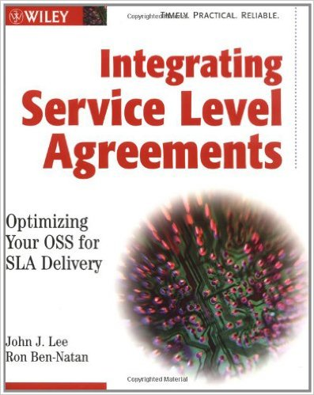

Bibliografía
Integrating Service Level Agreements
Second Edition. Wiley Publishing Inc 2003
Principles of Transaction Processing. Philip A. Bernstein & Eric Newcomer
Second Edition. Morgan Kaufmann Publishers 2009
UANL / FCFM / RSIS / 2016B
JTAMARIZ

Slide 12
Evaluación
Examen Parcial 1 20%
Examen Parcial 2 23%
Examen Parcial 3 27%
Proyecto 30%
-------
Total 100%
UANL / FCFM / RSIS / 2016A
JTAMARIZ

Slide 13
Proyecto Final
Objetivo:
Generar un ambiente simulado que permita el monitoreo del ambiente de TI y una aplicación transaccional que opere bajo ambiente web.
Ambiente:
Equipo de cómputo portátil o de escritorio.
Sistema Operativo Windows o Linux.
Software para administrar máquinas virtuales (Virtual Box o VMware).
Software para administrar el servidor Web (Apache ó IIS).
Software para administrar la base de datos (MySQL ó MsSQL).
Software para monitoreo de rendimiento (Ejemplo Monitor de rendimiento en Windows).

Slide 14
Proyecto Final
Desarrollo:
Instalar una máquina virtual en el equipo de cómputo seleccionado.
Instalar el sistema operativo seleccionado.
Configurar los servicios de red del ambiente virtual.
Instalar el software que habilite el servidor y los servicios de web.
Configurar el servidor web para que permita operaciones bajo http y https.
Instalar el software que habilite el servidor y los servicios de base de datos.
Instalar el software para el desarrollo de la aplicación bajo ambiente web.
Desarrollar una aplicación tipo transaccional que genere tráfico hacia el servidor web y hacia el servidor de base de datos.
Realizar las pruebas para la obtención de las métricas de la aplicación.

Slide 15
Proyecto Final
Características de la aplicación:
La aplicación debe de contar con una interfase que sea agradable al usuario que hace uso de ella.
Debe de existir un proceso de autenticación por parte del usuario que desea realizar alguna transacción en la aplicación (si este no existe, se debe de dar de alta).
Como la cantidad de transacciones que se van realizar a través de la aplicación por un usuario, no generan suficiente tráfico que impacte en los recursos, es necesario generar una opción que emule los datos que sería proporcionados por una gran cantidad de usuarios de forma simultanea y poder obtener información para realizar el análisis.

Slide 16
Proyecto Final
Entregable:
Situaciones y/o problemas que se presentan durante la instalación, implementación y obtención de resultados.
Reporte que muestre conclusiones y variables de rendimiento (utilización, demanda de servicio, tiempo de servicio, tiempo de espera, etc.) de cada uno de los componentes del ambiente planteado y condiciones de operación teóricas y reales.
Impacto de la máquina virtual sobre la plataforma de hardware.
Impacto del servidor web y del servidor de base de datos sobre la máquina virtual.
Impacto de las transacciones sobre el servidor de base de datos.
Impacto en el tiempo de respuesta de la conexión bajo un ambiente alámbrico e inalámbrico.
Impacto en el tiempo de respuesta de una conexión segura (https) y de una conexión no segura (http).

Slide 17
Proyecto Final
Entregable:
Actividades de :
Definición de las transacciones realizadas
Administración de la infraestructura
Administración del servidor web
Administración de la base de datos
Diseño de la base de datos
Tunning de la base de datos
Desarrollo de la aplicación
Pruebas para la obtención de métricas

Slide 18
Proyecto Final
Formato:
Universidad Autónoma de Nuevo León
Facultad de Ciencias Físico Matemáticas
Rendimiento de Sistemas
Proyecto Final
Semestre Ago-Dic/2016
Reporte No. 1 / 2
Integrantes del Equipo:
1. Matrícula - Nombre
2.
Nombre del Proyecto:
Nombre del proyecto, ejemplo Venta de coches por internet, Sistema de inscripciones, etc.
Avance del Proyecto:
Descripción de los avances.

Slide 19
Proyecto Final(Criterios de Evaluación)
Reporte Final:
Descripción del proyecto
Descripción de la Aplicación (ambiente)
Transacciones
Log & análisis
Métricas del host
Métricas de la máquina virtual (VM)
Métricas de las transacciones
Comentarios de la implementación

Slide 20

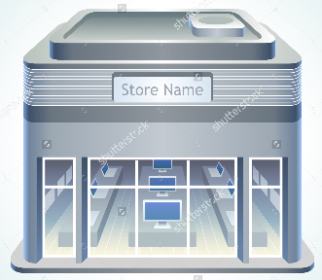

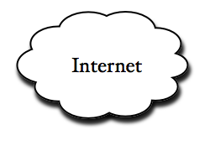





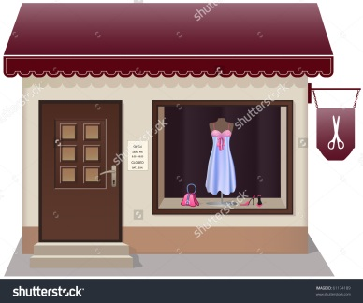

Proyecto Final

Slide 21

Proyecto Final

Slide 22

Proyecto Final

Slide 23
Proyecto Final (Referencias)
Información.
http://technet.microsoft.com/en-us/library/cc749249.aspx
http://www.petri.co.il/performance-monitoring-easy-way-part-1.htm
http://software.intel.com/en-us/articles/use-windows-performance-monitor-for-infrastructure-health/
Monitor de I/O de prueba por X días.
http://www.hyperio.com/index.htm
Programa que genera un log de la utilización de CPU.
http://sourceforge.net/projects/cpu-usage-log/

Slide 24
Calendario

